Slide 1

Procesual Hito 2

Slide 2
Que es una Base de Datos.
Una base de datos es una herramienta que sirve para almacenar y organizar una gran cantidad de información.
2. Las bases de datos relacionales se basan en la organización de la información en partes pequeñas que se integran mediante identificadores; a diferencia de las bases de datos no relacionales que, como su nombre lo indica, no tienen un identificador que sirva para relacionar dos o más conjuntos de datos.
A que se refiere cuando se habla de bases de datos RELACIONALES y no RELACIONALES.
¿Qué es el modelo entidad relación(E-R) y/o diagrama entidad relación(E-R)?
1. Un modelo entidad-relación es una herramienta para el modelo de datos, la cual facilita la representación de entidades de una base de datos.
2. Un diagrama entidad-relación, es un tipo de diagrama de flujo que ilustra cómo las "entidades", como personas, objetos o conceptos, se relacionan entre sí dentro de un sistema.

Slide 3
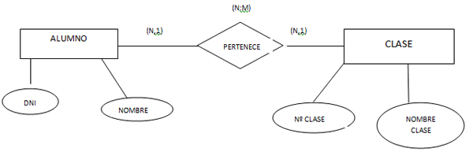
¿Cuáles son las figuras que representan a un diagrama entidad relación? Explique cada una de ellas.
Adicionalmente muestre un ejemplo de su uso.
Para esto adjunte una imagen con el ejemplo
Entidad
Entidad: Se trata de un objeto del que se recoge información de interés de cara a la base de datos. Gráficamente se representan mediante un rectángulo.
Relación
Relación: Podemos definir la relación como una asociación de dos o más entidades. A cada relación se le asigna un nombre para poder distinguirla de las demás y saber su función dentro del modelo entidad-relación, se representa con rombos
atributo
Atributo: Se define como cada una de las propiedades de una entidad o relación, se representa gráficamente con un elipse.

Slide 4
Crear una tabla cualquiera de nombre CELULAR identifique 3 columnas que debería tener y adicionalmente agregue su primary key.
Después de la creación agregar a la tabla 2 registros.
Adjuntar la consulta SQL generado (Copiar el código que genero en SQL server Management Studio).
Create table Celular ( IMEI int primary key, modelo_del_celular varchar(25), Sistema_operativo varchar(25), numero_de_llamada int, ); Insert into Celular(IMEI, modelo_del_celular, Sistema_operativo, numero_de_llamada,) values(654883237952198, 'samsung A10s', ‘android', 75960895); Insert into Celular(IMEI, modelo_del_celular, Sistema_operativo, numero_de_llamada,) values(346593987413216, 'huawei P20 pro', ‘android', 69870598);

Slide 5
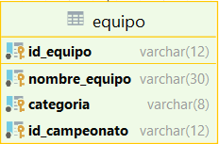
Dado la siguiente imagen generar su tabla y agregar 3 registros a la tabla.
Adjuntar la consulta SQL generado (Copiar el código que genero en SQL server Management Studio).
Adjuntar una imagen(captura) de la correcta inserción e datos a la tabla
Create table equipo( id_equipo varchar(12) primary key, nombre_equipo varchar(30), categoria varchar(8), id_campeonato varchar(12), ); insert into equipo(id_equipo, nombre_equipo, categoria, id_campeonato) values(1,'Real Team', '15', '146859653214'); insert into equipo(id_equipo, nombre_equipo, categoria, id_campeonato) values(2,'Inazuma Eleven', '12', '138595647465'); insert into equipo(id_equipo, nombre_equipo, categoria, id_campeonato) values(3,'Force Dragneel', '5', '452365953146');

Slide 6
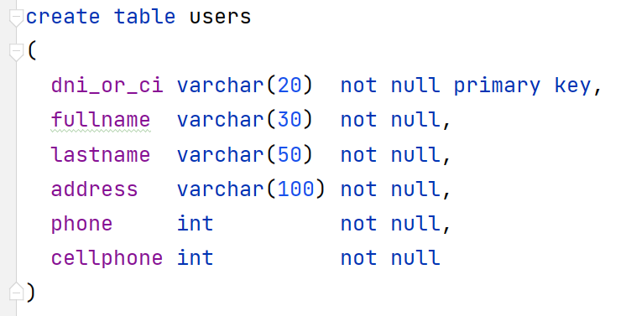
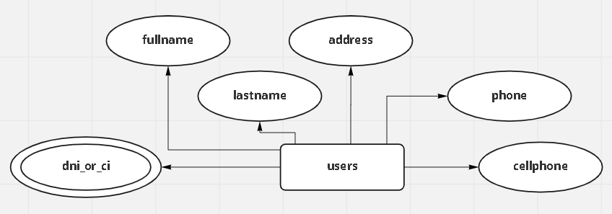
Generar el diagrama Entidad relación de un usuario.
Deberá generar el diagrama ER en base a la siguiente imagen.
Agregar 3 registros a la tabla users.
Adjuntar la consulta SQL generada.
Adjuntar una imagen(captura) del diseño.
insert into users(dni_or_ci, fullname, lastname, address, phone, cellphone) values('15976068', 'Juan Carlos', 'Mamani Quispe', 'Avenida Melgar, 4, Ático 0º', 0491570006, 75860745); insert into users(dni_or_ci, fullname, lastname, address, phone, cellphone) values('9624863', 'Jose Rodrigo', 'Cruz mamani', 'Passeig Batista, 50, 08º 6º', 0491578212, 69853746); insert into users(dni_or_ci, fullname, lastname, address, phone, cellphone) values('13647234', 'Ivan', 'Tancara gutierrez', '566 Grant Dam Apt. 578', 0491571804, 76095162);

Slide 7
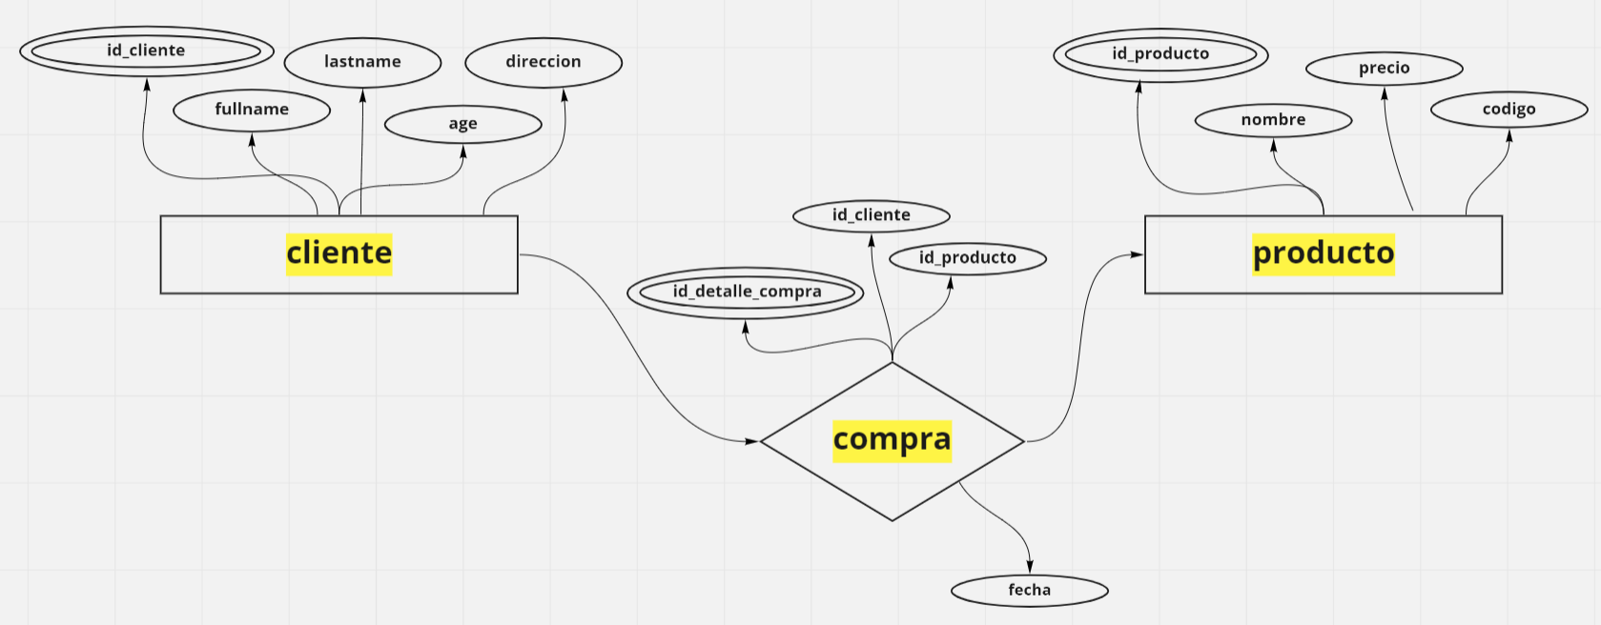
Generar la base de datos para el siguiente diagrama entidad relación.
create database VENTAS; use VENTAS; create table producto( id_producto varchar(15) primary key, nombre varchar(25), precio varchar(20), codigo int, ); create table cliente( id_cliente varchar(20) primary key, fullname varchar(25), lastname varchar(25), age int, direccion varchar(30), ); create table compra( id_detalle_compra int primary key, id_producto varchar(15), id_cliente varchar(20), foreign key(id_producto) references producto(id_producto), foreign key(id_cliente) references cliente(id_cliente), );
Deberá crear la base de datos VENTAS
Dentro de la base de datos VENTAS crear las 3 tablas de acuerdo a la imagen adjunta.
Adjuntar la consulta SQL generada.

Slide 8



De acuerdo a la base de datos creado y a las tablas del anterior ejercicio. Debera de agregar mínimamente a cada tabla 3 registros.
Adjuntar el código SQL generado.
Adjuntar una imagen(captura) de la correcta inserción de datos
insert into cliente(id_cliente, fullname, lastname, age, direccion ) values('cliente 1', 'jose rodrigo', 'mamani quispe', 18, 'Avenida Melgar, 4, Ático'); insert into cliente(id_cliente, fullname, lastname, age, direccion ) values('cliente 2', 'julian ', 'vasquez choque', 19, 'Passeig Batista, 50'); insert into cliente(id_cliente, fullname, lastname, age, direccion ) values('cliente 3', 'Ivan', 'Tancara gutierrez', 25, '566 Grant Dam Apt. 578'); insert into producto(id_producto, nombre, precio, codigo) values('producto 1', 'auriculares', '150bs',98765); insert into producto(id_producto, nombre, precio, codigo) values('producto 2', 'teclado mecanico', '800bs',435798); insert into producto(id_producto, nombre, precio, codigo) values('producto 3', 'RTX 3090', '2000bs',654897); insert into compra(id_detalle_compra, id_producto, id_cliente) values(1, 'producto 2', 'cliente 1'); insert into compra(id_detalle_compra, id_producto, id_cliente) values(2, 'producto 3', 'cliente 2'); insert into compra(id_detalle_compra, id_producto, id_cliente) values(3, 'producto 1', 'cliente 3');

Slide 9
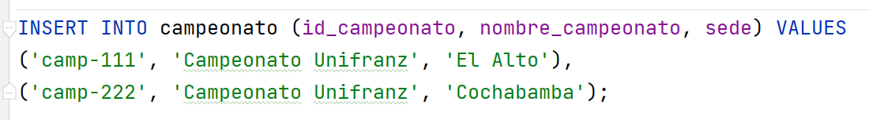
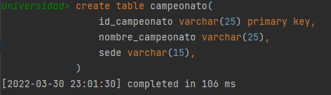
Generar la tabla de acuerdo a la siguiente imagen.
Nótese que solo tiene los INSERTS, deberá de generar su tabla correspondiente para esos registros.
Adjuntar el código SQL generado.
Adjuntar una imagen(captura) de la correcta inserción de esos registros.
create table campeonato ( id_campeonato varchar(25) primary key, nombre_campeonato varchar(25), sede varchar(15), );

Slide 10
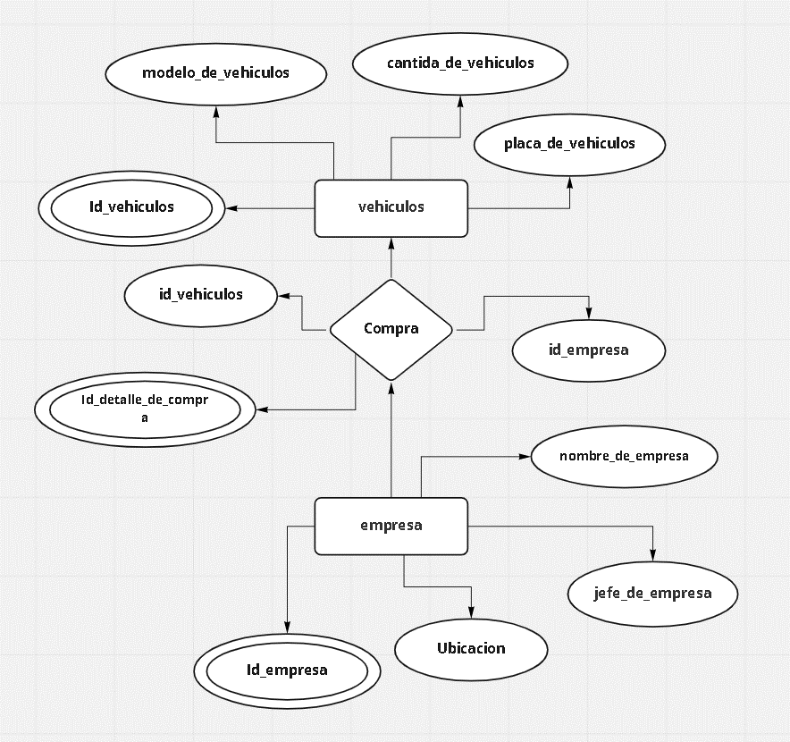
Crear el modelo entidad relación ER y su código SQL.
El contexto de análisis es: Una empresa compra vehículos. Sugerencia: Podría crear las entidades empresa compra vehículos
Adjuntar el código SQL generado
Adjuntar una imagen(captura) del modelo entidad relación.
create database Compras; use Compras; create table empresa( id_empresa int primary key, nombre_de_empresa varchar(25), jefe_de_empresa varchar(30), ubicacion varchar(30), ); create table vehiculos( id_vehiculos int primary key, modelo_de_vehiculos varchar(20), cantidad_de_vehiculos int, placa_de_vehiculos varchar(15), ); create table compra( id_detalle_de_compra int primary key, id_empresa int, id_vehiculos int, foreign key(id_empresa) references empresa(id_empresa), foreign key(id_vehiculos) references vehiculos(id_vehiculos), );

